Slide 1
Padrão Command

Slide 2
Command
Objetivo:
  Encapsular uma solicitação como um objeto, o que permite parametrizar outros objetos com diferentes solicitações, enfileirar ou registrar solicitações e implementar recursos de cancelamento de operações.
Sinônimos:
  Action, Transaction.
Motivação:
  “Algumas vezes é necessário emitir solicitações para objetos sem nada saber sobre a operação que está sendo solicitada ou sobre seu receptor.”
Exemplos: Menus, Controles.

Slide 3
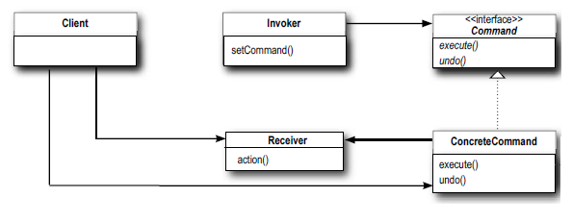
Diagrama de Classe do Padrão

Slide 4
Participantes
Command
  Declara uma interface para a execução de uma operação.
ConcreteCommand
  Define uma vinculação entre um objeto, um Receiver e uma ação.
  Implementa “execute” através da invocação da operação correspondente no Receiver.
Client
  Cria um objeto ConcreteCommand e estabelece o seu receptor.
Invoker
  Solicita ao Command a execução da solicitação
Receiver
  Sabe como executar as operações associadas a uma solicitação. Qualquer classe pode funcionar como um Receiver.

Slide 5
Consequências
Commands são objetos de primeira classe, ou seja, podem ser manipulados e estendidos como qualquer outro objeto.
Você pode montar comandos para formar um comando composto (MacroComando).
É fácil acrescentar novos Commands porque você não tem que mudar classes existentes.

Slide 6
Utilizações/Exemplos
Fila de Tarefas.
Gerar Log.
Restaurante (Garçonete não conhece o conteudo da comanda).
Controle com Vários Slots.

Slide 7
Exemplo 1
Portão Eletrônico
  Um portão que pode ser aberto ou fechado através de um controle.

Slide 8
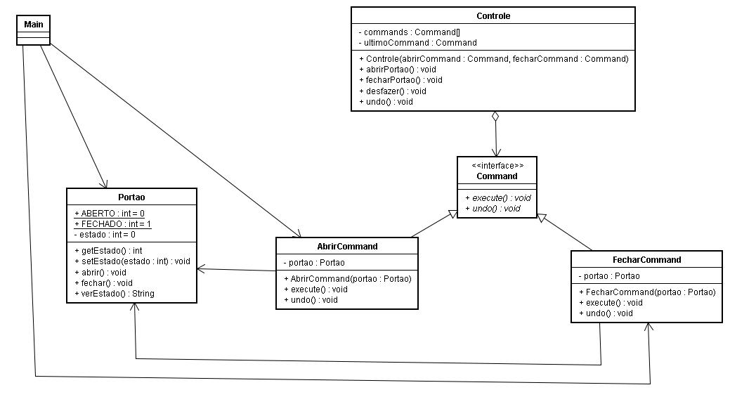

Slide 9
Participantes
Command
AbrirCommand, FecharCommand (ConcreteCommand)
Main (Client)
Controle (Invoker)
Portao (Receiver)

Slide 10
Exemplo 2
Um mesmo joystick envia comandos diferentes através do pressionar de seus botões, dependendo do jogo que esteja rodando, através do encapsulamento dos comandos.

Slide 11
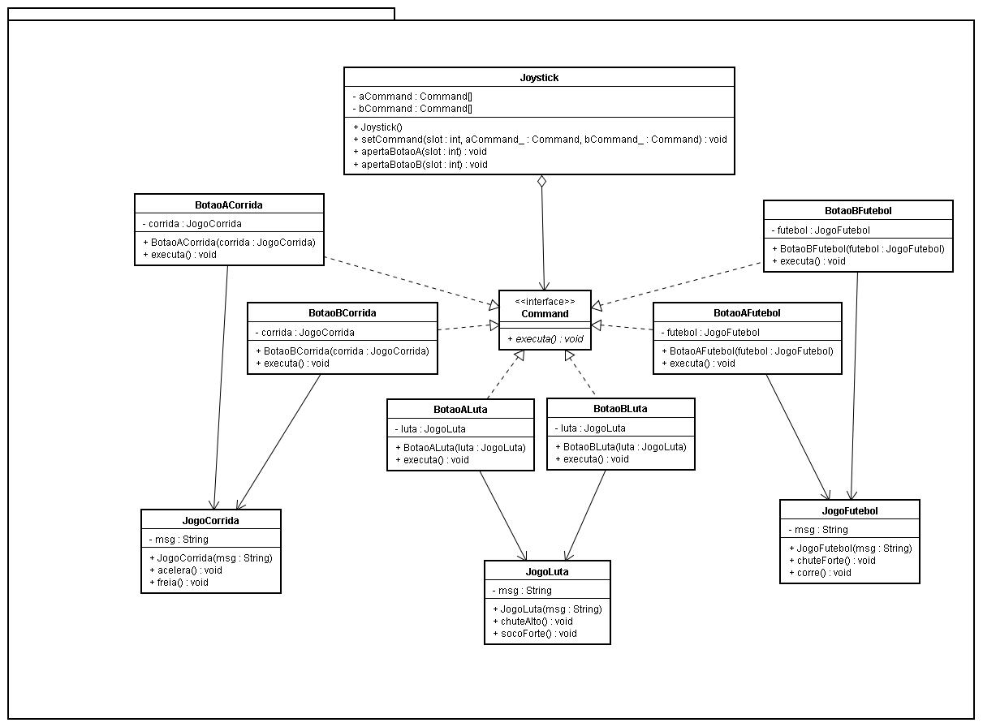

Slide 12
Participantes
Command
BotaoACorrida, BotaoBCorrida, BotaoALuta, BotaoBLuta, BotaoAFutebol, BotaoBFutebol, (ConcreteCommand)
Joystick(Invoker)
JogoCorrida, JogoLuta, JogoFutebol (Receiver)

Slide 13
Referências
GAMMA, Erich; HELM, Richard; JOHNSON, Ralph; VLISSIDES, John – Padrões de Projeto – Soluções reutilizáveis de software orientados a objeto.
FREEMAN, Eric – Use a cabeça!: Padrões de Projetos (Design Patterns).

